Slide 1
Семейный портрет Владимира Владимировича Набокова

Slide 2
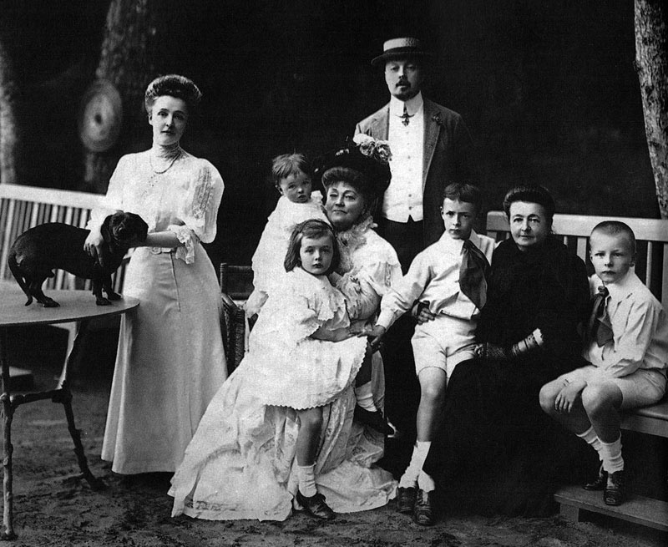
Литератор-космополит появился на свет 22 апреля 1899 в Северной Пальмире и стал первенцем в семье. Его отец Владимир Дмитриевич, правовед-либерал, был богатейшим дворянином, членом Госдумы и владельцем издания «Речь». Мать Елена Ивановна принадлежала к династии золотопромышленников и меценатов Рукавишниковых. Впоследствии их семейство пополнилось еще четырьмя детьми.

Slide 3
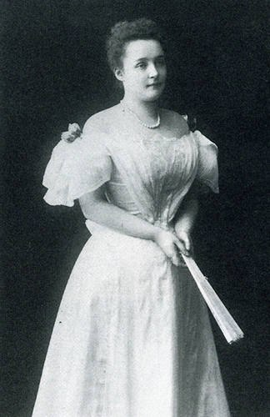
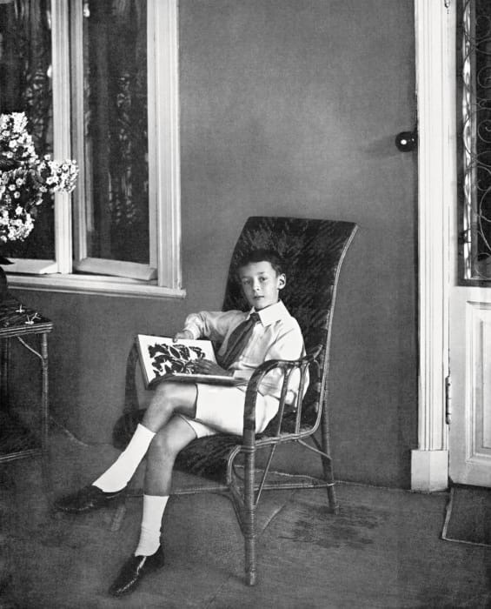
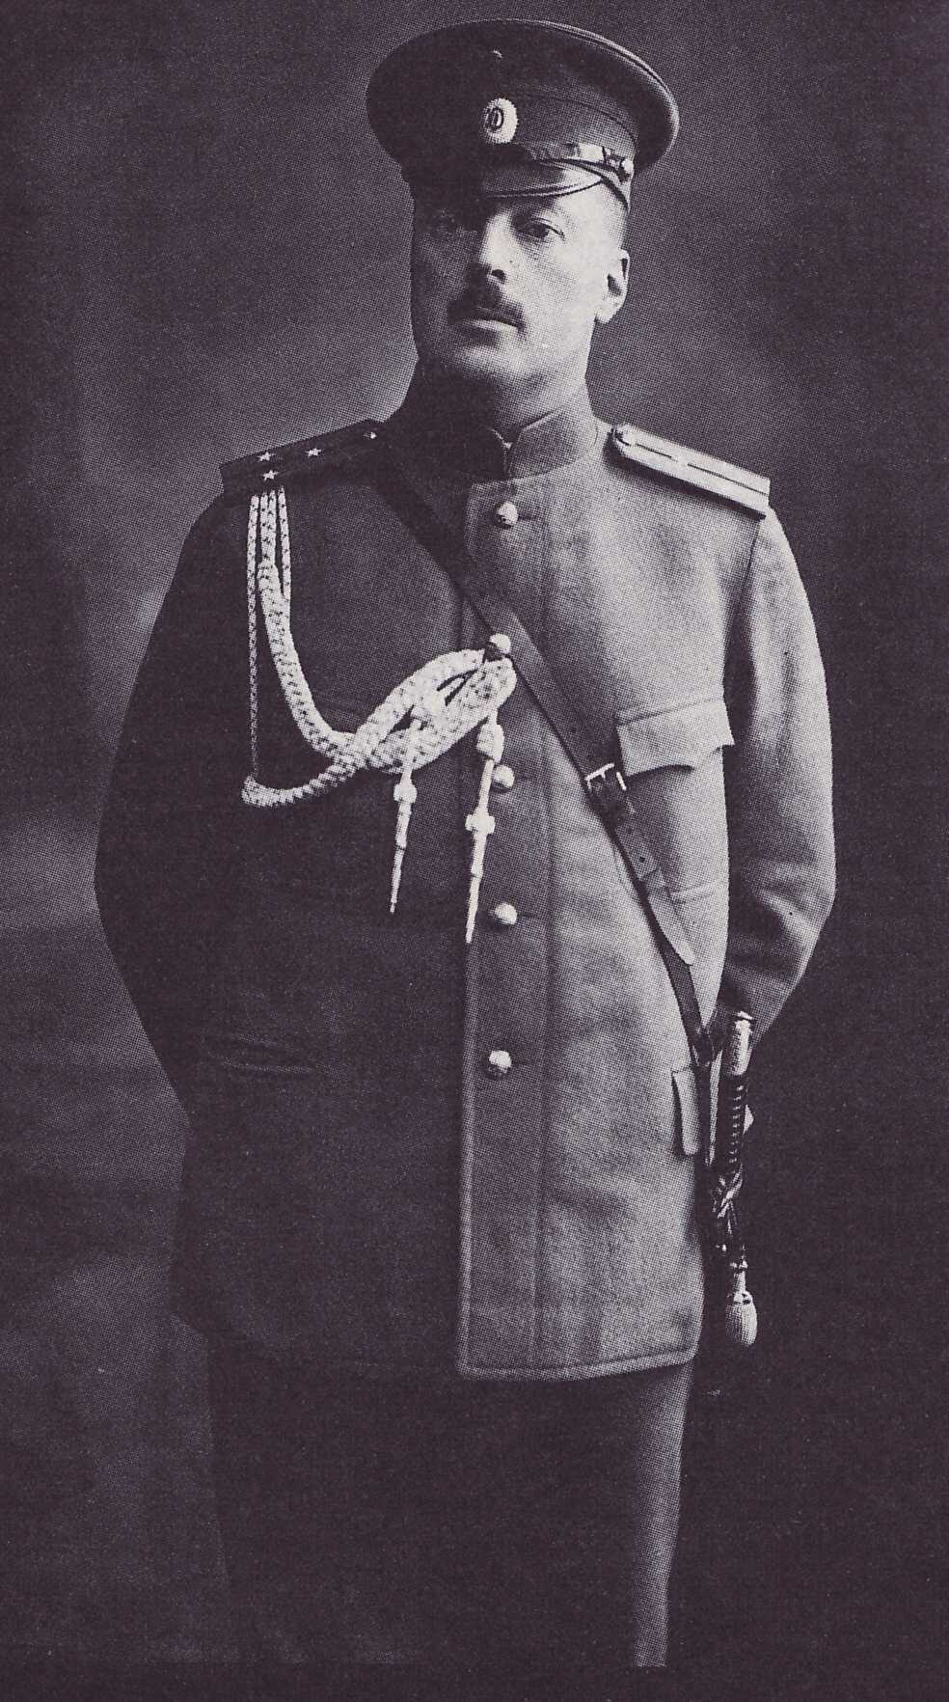
В их петербургском особняке царила англомания – детей учили говорить и писать вначале по-английски, а только потом по-русски. В ежедневный обиход был введен также французский язык. Но предпочтение отдавалось всему английскому, включая стиль одежды, характер поведения – сдержанность, граничащая с надменностью, род занятий в свободное время – теннис, шахматы, бокс.

Slide 4
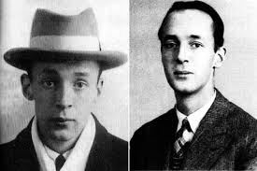
Вначале он получал домашнее образование, а с 12 до 17 лет учился в коммерческом училище, основанном князем
В. Тенишевым, где общий курс был шире, чем в других учебных заведениях. На занятия мальчика привозили
на одном из трех автомобилей, имевшихся в семействе,
в сопровождении шофера в ливрее. Лето Лоди, как мальчика звали на английский манер, проводил с родными в имении под Гатчиной или за границей.

Slide 5
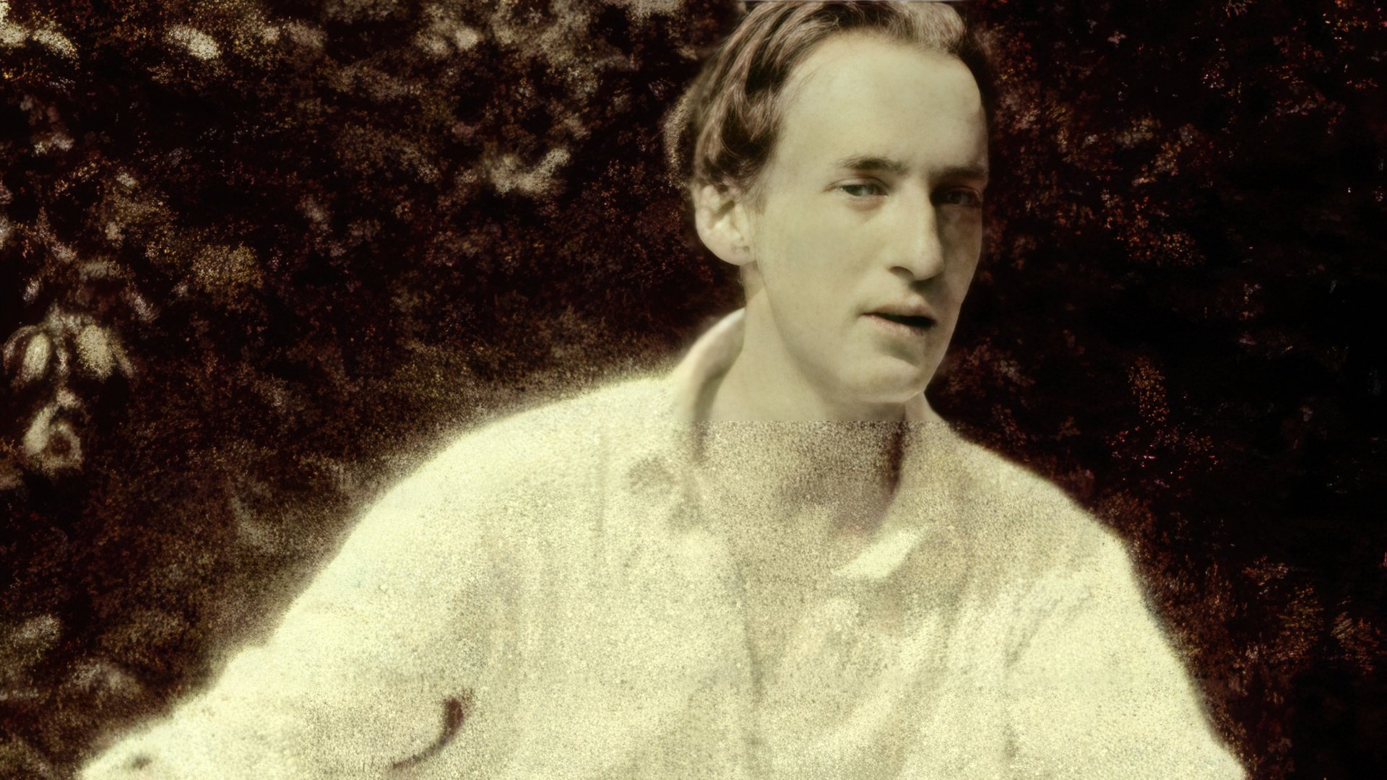
С началом революционных волнений семья отбыла в Крым. Глава семейства возглавлял министерство юстиции, а старший сын начал сочинять поэтические тексты для местных печатных изданий и готовить к выпуску совместный с одноклассником Андреем Балашовым литературный труд «Два пути», увидевший свет в 1918. После прихода на полуостров Красной армии их семья спешно покинула родину на судне, идущем в Англию.

Slide 6
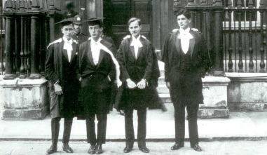
В Великобритании начинающий писатель учился в Кембридже. Вначале он поступил на курс зоологии, но не смог на лабораторных занятиях препарировать мелких животных и перевелся на гуманитарное отделение. Одновременно он продолжал творить, делать переводы, опубликовал несколько работ по энтомологии.

Slide 7
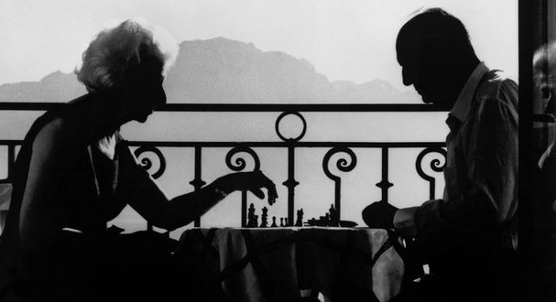
Мэтр литературы имел успех у прекрасной половины человечества. В 16 лет его настигла страсть к Валентине Шульгиной, соседке по даче. Ей он посвятил свои первые поэтические строки.
В эмиграции у него случилось множество любовных приключений, дважды они заканчивались помолвкой – с Мариной Шрейбер и со Светланой Зиверт.
А женился он (и прожил в браке 52 года) на Вере Евсеевне Слоним, умной и образованной дочери лесопромышленника, родившейся в городе на Неве.

Slide 8
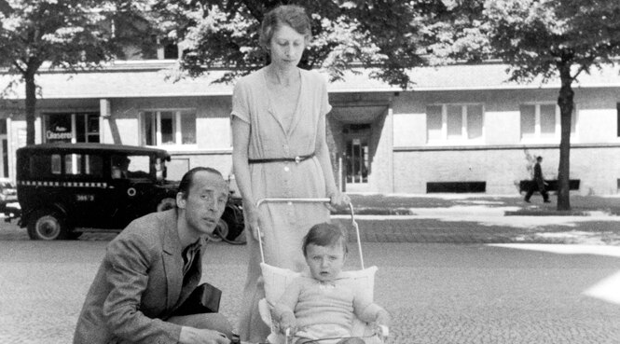
Она была ему абсолютно преданной и убежденной в его гениальности. В 1934 она подарила мужу наследника Дмитрия.

Slide 9
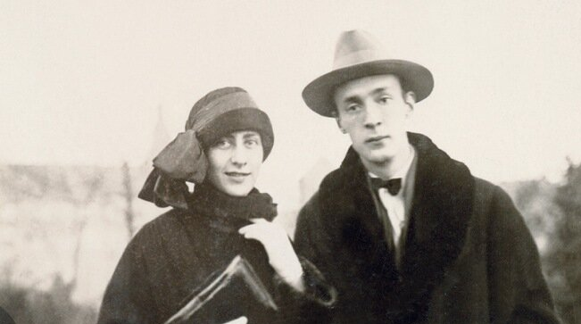
В конце 1930-х писатель потерял голову от любви к необыкновенно чувственной красавице Ирине Гуаданини, поэтессе, зарабатывающей на жизнь дрессурой и стрижкой пуделей.

Slide 10
Жена узнала о неверности и отпустила. Однако семья была для него слишком дорога. Он расстался с любовницей, а супруга даже старалась избавить его от чувства вины, уверяя, что эта история оживила их чувства.

Slide 11
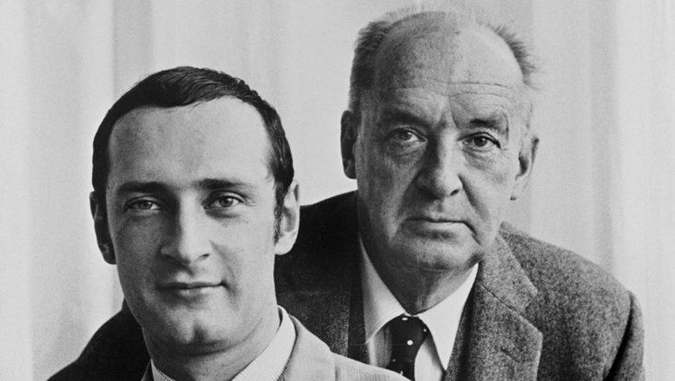
Сын писателя, Дмитрий Набоков, окончил Гарвард, был оперным певцом и актером, затем стал литературным переводчиком, переводил на русский романы отца, включая «Приглашение на казнь». Также по решению сына был опубликован неоконченный роман «Лаура и ее оригинал», хотя сам Владимир Набоков наказал супруге уничтожить черновики.

Slide 12
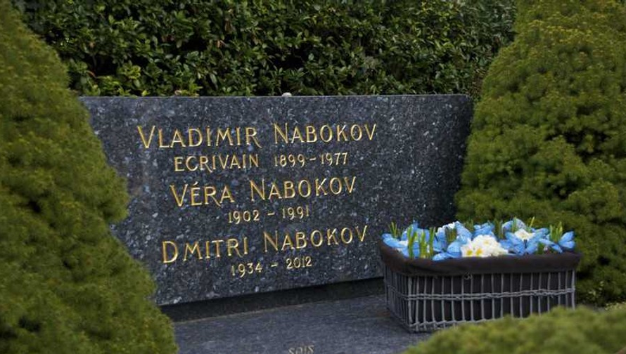
В 1975 на очередной охоте в горах за бабочками гений литературы неудачно упал. После этого у него начались проблемы со здоровьем. Теплым летним вечером 2 июля 1977 года в клинике Лозанны его не стало. Официальной причиной смерти Набокова стала жидкость, скопившаяся в легких. Однако что вызвало этот симптом, медики не установили. Возможно, это была бронхиальная инфекция или онкология.
7 июля Набокова кремировали, затем прах погребли недалеко от города Монтре, на кладбище в деревеньке Клоран. Вера Слоним ушла из жизни в 1991 году. Ее прах похоронен рядом с мужем.

Slide 13
